Slide 1
Исторические аспекты акушерства и перинатологии.

Slide 2
Акушерство является частью науки о женщине которая изучает процессы, связанные с зачатием, беременностью, родами, послеродовым периодом. Термин акушерство происходит от французского accocher -- помогать при родах.

Slide 3
Акушерство заключается в ведении физиологических беременности и родов, в разработке методов диагностики и лечения осложнений во время беременности и родов, в определении акушерской тактики при осложнениях, в совершенствовании методов родоразрешения.

Slide 4
К концу 40—35 тыс. лет назад, завершилось превращение людей неандертальского типа в людей современного типа, а параллельно и одновременно произошел переход первобытного человеческого стада в первобытную общину. И с этого же момента у людей появляется деятельность медико-гигиенического характера как одна из форм общественной практики.

Slide 5
В папирусе из Кахуна (около 2 тыс. лет до н. э.) обобщены знания древних египтян в области акушерства и гинекологии. А знали они признаки маточных кровотечений, способы их лечения, симптомы воспалительных гинекологических заболеваний, болезней молочных желез, умели пользоваться противозачаточными средствами и распознавать ранние сроки беременности.

Slide 6
В Месопотамии, были очень сильны египетские влияния, соединившиеся с сильным воздействием астральных и демонических представлений о сущности болезни. Большое значение придавалось, например, определению счастливых и несчастливых дней родов, операций, начала лечения. Вместе с тем уже имелся большой арсенал лекарственных средств и форм, главными из которых были вода и масло. При болезнях половых органов широко использовалось серебро.

Slide 7
Высокий уровень развития культуры, религий, науки и связанных с ними медико-гигиенических знаний и практических навыков характеризовал древнюю Индию. Составляющей частью всех древнеиндийских религиозно-философских учений была дожившая до наших дней йога.

Slide 8
Другая древнейшая цивилизация — китайская — дала медицине непреходящие ценности, многие из которых успешно используются в современной медицине, в первую очередь это касается иглоукалывания.

Slide 9
Гиппократ (460--370 гг. до н. э.) причиной наступления родов считал активность плода, который к сроку родов начинал испытывать голодание и поэтому отталкивается ножками от дна матки, и за счет активных движений рождается на свет.

Slide 10
Известно, что в конце XVI — начале XVII в. русское правительство обязывало врачей-иностранцев обучать русских врачебному делу «со всяким тщанием и ничего не тая». В конце XVI в. Иван IV своим указом учредил Аптекарский приказ, который вскоре стал своеобразным Министерством здравоохранения.

Slide 11
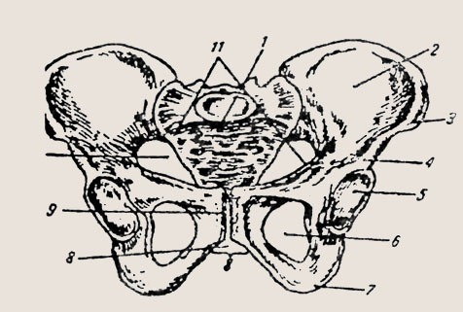
В XVI веке Везалий описал особенности женского таза, строение матки, девственной плевы. В тот же период Фаллопий описал строение яйцеводов (фаллопиевы трубы), яичника, первым предложил термин «плацента».

Slide 12
В XVII и XVIII веках происходит активное накопление как теоретических знаний, так и практических навыков в области акушерства. Было дано описание наиболее часто встречающихся видов узкого таза ; предложено измерение таза ; описан механизм родов при нормальном и узком тазе.

Slide 13
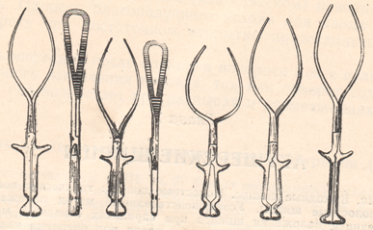
В начале XVII века семья Чемберленов в Англии изобрела акушерские щипцы для извлечения плода из родовых путей. Однако известность Чемберленов в большей мере связана с неблаговидным поступком -- они продали во Францию только одну часть щипцов, что не позволило их использовать.

Slide 14
В России в XVIII веке большую роль в развитии акушерской науки и практики играл Нестор Максимович-Амбодик (амбодик -- «скажи дважды»), труд которого «Искусство повивания, или наука о баби-чьем деле» содержит много оригинальных мыслей и практических советов.

Slide 15
XIX век ознаменован существенными научными достижениями в области естественных наук. Большое значение имели открытие Бэром яйцеклетки и изучение связанных с этим процессов оплодотворения, имплантации, а также эмбриогенеза.

Slide 16
Особую значимость для практического акушерства приобрела возможность расширения показаний к кесареву сечению в связи с внедрением в практику основ антисептики. Этому способствовали работы Зиммельвейса в Венгрии, который для предотвращения родильной горячки (сепсиса) предложил работающим в родильных залах мыть руки раствором хлорной извести, а также Симпсона, применившего с целью обезболивания хлороформ. Затем наркоз был усовершенствован, стали применять эфир.

Slide 17
Одним из крупнейших достижений теоретического и практического акушерства XX в. стало создание и внедрение метода экстракорпорального оплодотворения (ЭКО) с переносом эмбриона в матку. Первая успешная операция ЭКО проведена в Англии Р. Эдвардсом и П. Стептоу. В России первые дети после экстракорпорального оплодотворения родились в Москве (1986) и Санкт-Петербурге (1986). Центры ЭКО открыты также в российских городах Сочи, Краснодаре, Красноярске, Тюмени, Самаре.

Slide 18
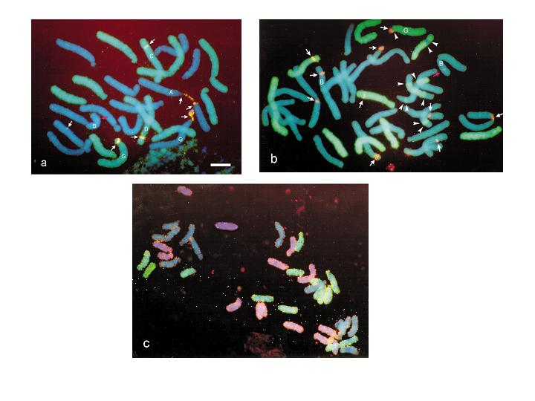
Вторая половина XX столетия ознаменовалась внедрением в практику акушерства новых технологий, что в итоге определило значимость этой дисциплины не только в практическом отношении, но и в научном плане. Широкое использование на новом уровне биохимических, эндокринологических, иммунологических, генетических методов исследования позволило четко представить процессы, происходящие в организме матери и плода в процессе нормальной и осложненной беременности.

Slide 19
Важное значение в научных изысканиях и практической деятельности имели достижения, позволяющие получать объективную информацию о состоянии плода. Сначала стало возможным регистрировать ФКГ и ЭКГ плода. Затем появились кардиомониторы, которые еще более точно определяли характер сердечной деятельности плода как в норме, так и при развитии кислородной недостаточности на основании регистрации ЧСС.

Slide 20
Революционным для акушерства стало внедрение ультразвукового исследования плодного яйца с ранних сроков гестации. Динамическое визуальное наблюдение за состоянием плода, плацентой при нормальной и осложненной беременности позволило лучше изучить физиологию и патофизиологию эмбрионального и фетального периодов, разработать методы диагностики и терапии заболеваний плода, правильно определять акушерскую тактику.

Slide 21
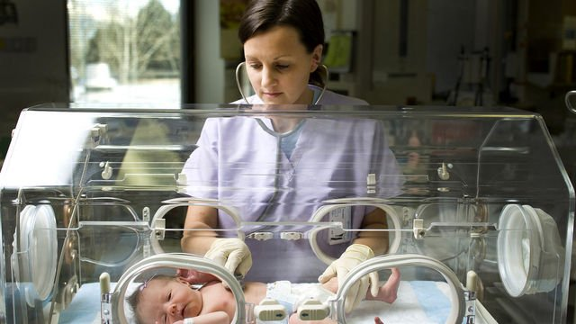
В начале 1970-х годов ведущие европейские ученые предложили создать новую отрасль медицины -- перинатологию, призванную осуществлять охрану здоровья плода и новорожденного.

Slide 22
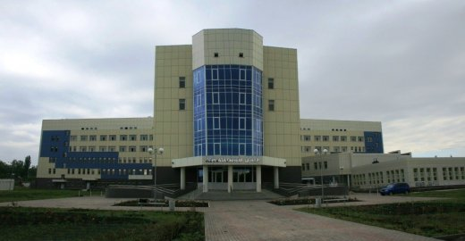
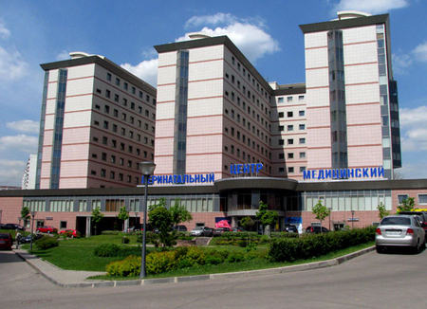
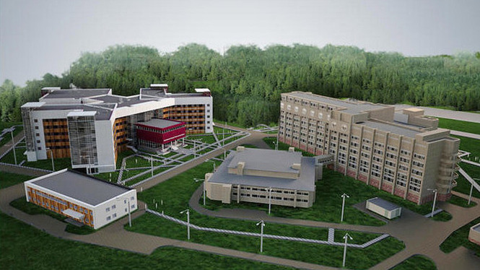
Большое значение в снижении перинатальной заболеваемости имеет создание в нашей стране перинатальных центров, где концентрируются беременные высокого риска. При перинатальных центрах предусматривается создание отделений по оказанию помощи детям после выписки из родильного дома -- 2-й этап выхаживания новорожденных. На 2-й этап переводятся дети, рожденные с малой (меньше 1500 г) и экстремально малой (менее 1000 г) массой; родившиеся с явлениями кислородной недостаточности; родовой травмой и другими заболеваниями.

Slide 23
Спасибо за внимание!

